Slide 1





Nội dung
Luyện tập
Khám phá
Dặn dò
Khởi động

Slide 2

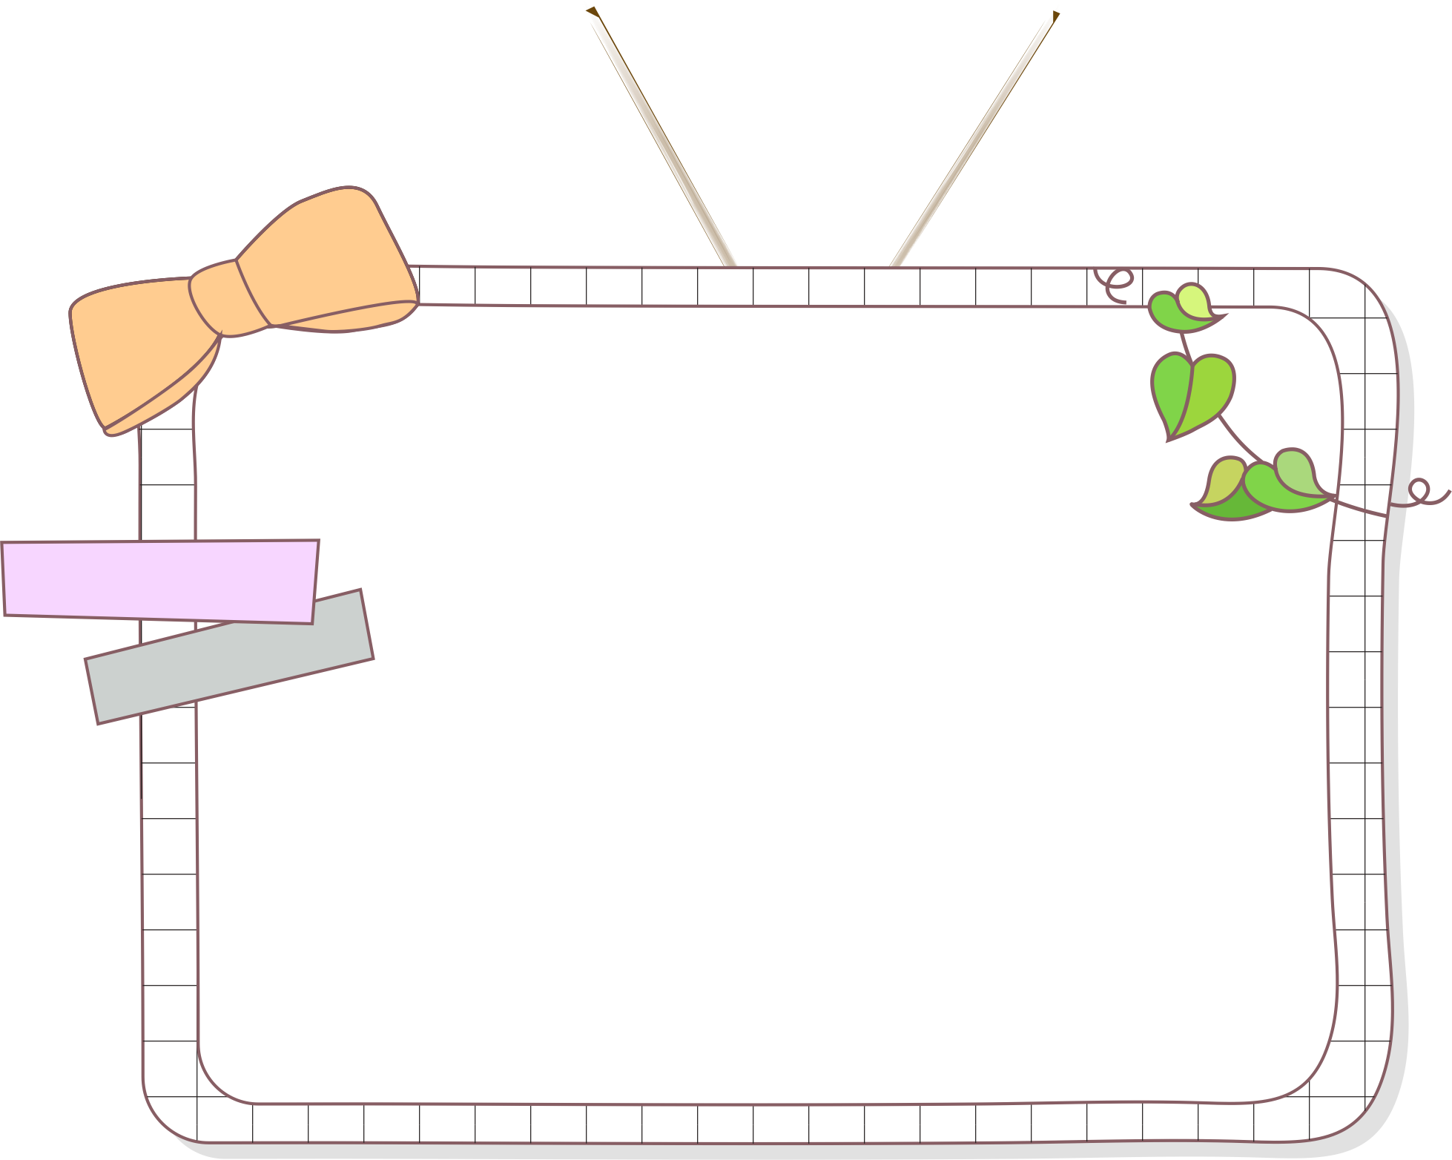



Khởi động

Slide 3




Trò chơi “Đố bạn”
Luật chơi:
1 HS đố bạn về các phép cộng, trừ trong phạm vi 1 000.
1 HS nêu kết quả. Trả lời đúng được đố bạn khác.
Nếu trả lời sai, HS đó sẽ mất lượt. Người đố được chọn bạn khác trả lời.

Slide 4

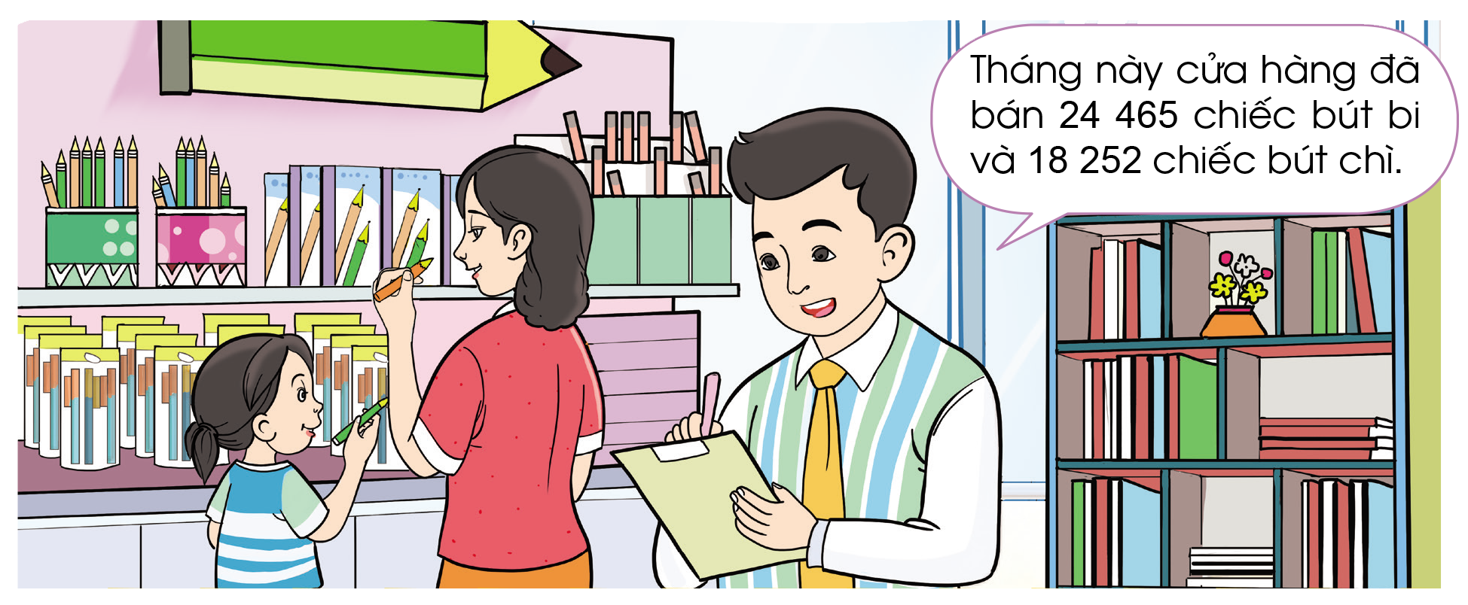



Khởi động
Notes:
Thảo luận nhóm bàn về nội dung bức tranh. (Tranh vẽ gì?)
Nói với bạn về vấn đề liên quan đến tình huống trong bức tranh.
Nêu phép tính tfim số bút bi và số bút chì đã bán 24 465 + 18 252 =?

Slide 5


PHÉP CỘNG
TRONG PHẠM VI 100 000
( Tiết 1)

Slide 6


YÊU CẦU CẦN ĐẠT
1
1. Biết cách đặt tính và thực hiện phép cộng trong phạm vi 100 000 (cộng có nhớ không quá 2 lần và không liên tiếp)
2
2. Vận dụng được kiến thức, kĩ năng về phép cộng đã học vào giải quyết một số tình huống gắn với thực tế.

Slide 7
Tính 24 465 + 18 252 = ?
Khám phá
5 cộng 2 bằng 7, viết 7.
24 465
+
18 252
6 cộng 5 bằng 11, viết 1, nhớ 1.
4 cộng 2 bằng 6, thêm 1 bằng 7, viết 7.
4
2
7
1
7
4 cộng 8 bằng 12, viết 2, nhớ 1.
2 cộng 1 bằng 3, thêm 1 bằng 4, viết 4.
Vậy 24 465 + 18 252 = 42 717

Slide 8

Luyện tập

Slide 9
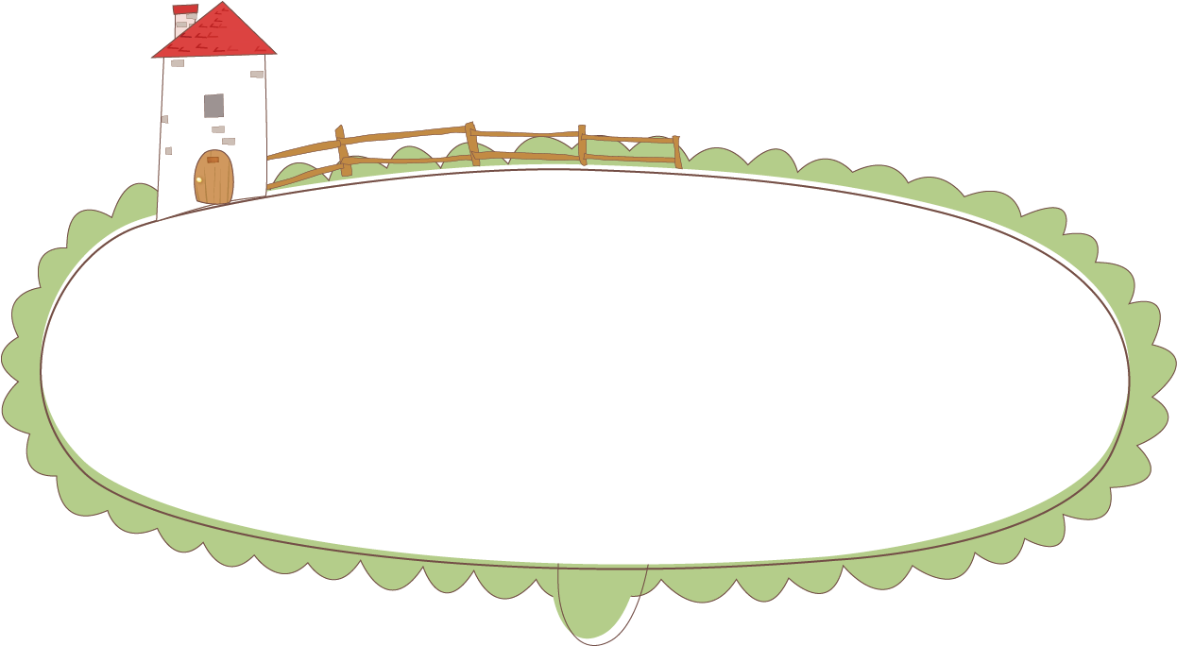



Luyện tập
Bài 1: Tính
6 537
+
2 348
3 418
+
2 657
7 304
+
876
8 843
+
207
8 885
6 075
8 180
9 050

Slide 10


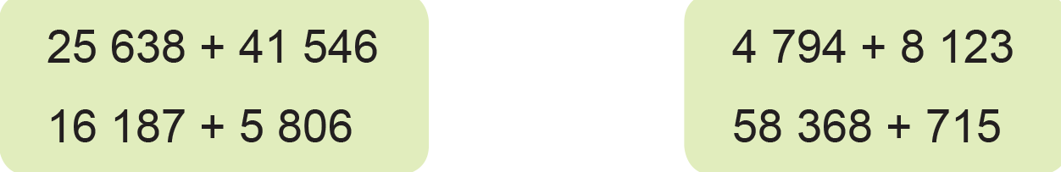

Bài 2: Đặt tính rồi tính:
25 638
+
41 546
16 187
+
5 806
4 794
+
8 123
58 368
+
715
67 184
21 993
12 917
59 083

Slide 11



Tính nhẩm (theo mẫu):
Bài 3
4 nghìn + 3 nghìn = 7 nghìn
Vậy 4 000 + 3 000 = 7 000
5 000 + 3 000 4 000 + 70 000
7 000 + 9 000 62 000 + 38 000

Slide 12



5 000 + 3 000 4 000 + 70 000
7 000 + 9 000 62 000 + 38 000
Chữa bài 3
5 nghìn + 3 nghìn = 8 nghìn
Vậy 5 000 + 3 000 = 8 000
7 nghìn + 9 nghìn = 16 nghìn
Vậy 7 000 + 9 000 = 16 000
4 nghìn + 70 nghìn = 74 nghìn
Vậy 4 000 + 70 000 = 74 000
62 nghìn + 38 nghìn = 100 nghìn
Vậy 62 000 + 38 000 = 100 000

Slide 13

Dặn dò

Slide 14

Bộ sách cánh diều – TOÁN 3
Tạm biệt và hẹn gặp lại
Chúc các em học giỏi – chăm ngoan!

